Slide 1

ZNS SSD 简述
分享人：siqiluo

Slide 2
Catalog
ZNS SSD 发展历程简介
ZNS SSD 特性
ZNS SSD 前瞻
ZNS SSD 现有研究

Slide 3
ZNS SSD 发展历程简介
背景 · 存储引擎
原地更新（in-place）
特征：更好的读性能
代表：B+tree（InnoDB）
A’
B | A | C
B | A | C

Slide 4
ZNS SSD 发展历程简介
背景 · 存储引擎
原地更新（in-place）
特征：更好的读性能
代表：B+tree（InnoDB）
B | A | C
B | A | C
A’

Slide 5
ZNS SSD 发展历程简介
背景 · 存储引擎
原地更新（in-place）
特征：更好的读性能
代表：B+tree（InnoDB）
日志结构（out-of-place）
特征：更好的写性能
代表：LSM-tree（RocksDB）
B | A | C
B | A | C
A’
A’
B | A | C
B | A | C

Slide 6
ZNS SSD 发展历程简介
背景 · 存储引擎
原地更新（in-place）
特征：更好的读性能
代表：B+tree（InnoDB）
日志结构（out-of-place）
特征：更好的写性能
代表：LSM-tree（RocksDB）
B | A | C
B | A | C
A’
B | A | C
B | A | C
A’

Slide 7
ZNS SSD 发展历程简介
存储设备
HDD ←→ 块设备接口（原地更新）
特征：读写粒度：sector (512B)，读写对等
传统SSD ←→ 块设备接口（沿用）
特征：读粒度：page（4KB），写粒度：block (2MB)，
读写不对等

Slide 8
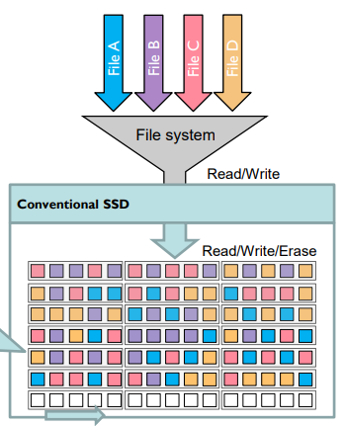
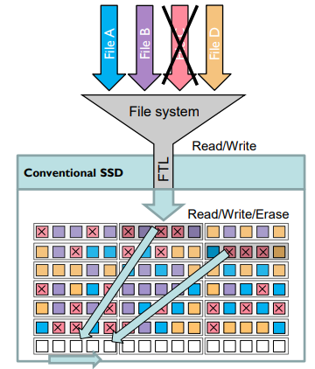
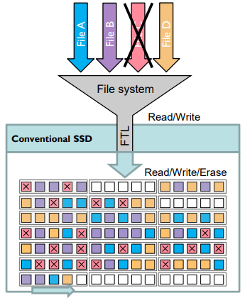
ZNS SSD 发展历程简介
读写不对等
垃圾回收 (GC)
page
block

Slide 9
ZNS SSD 发展历程简介
传统SSD存在的问题
OP（over provision）
额外成本
性能下降
影响QoS
垃圾回收 (GC)

Slide 10
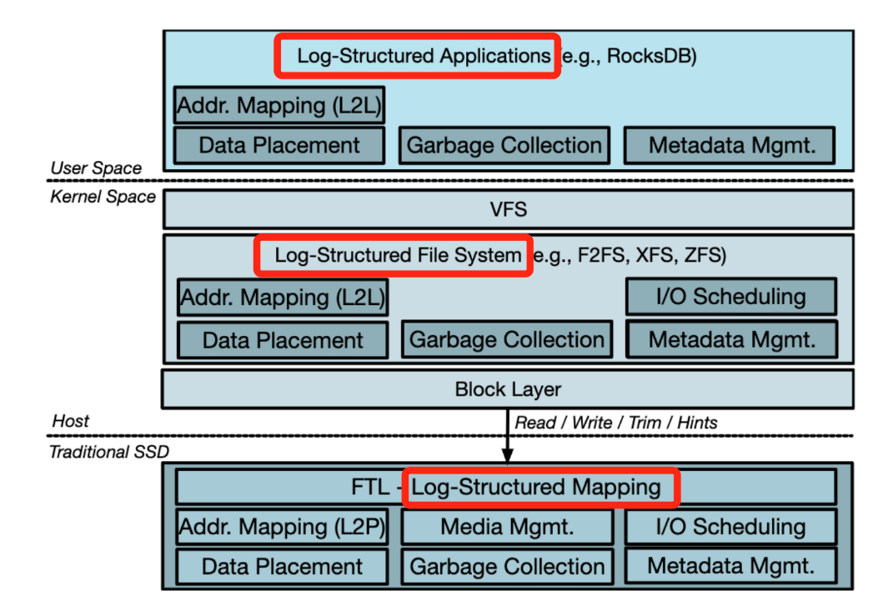
ZNS SSD 发展历程简介
传统SSD存在的问题
OP（over provision）
额外成本
性能下降
影响QoS
Log on Log
额外开销
额外写放大

Slide 11
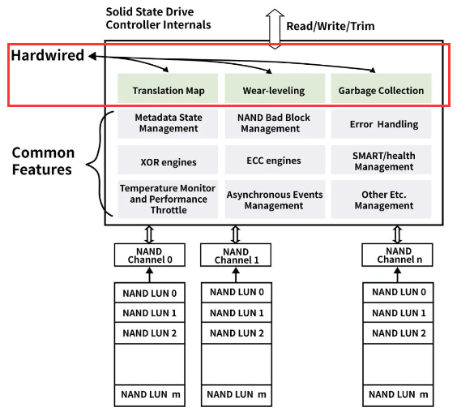
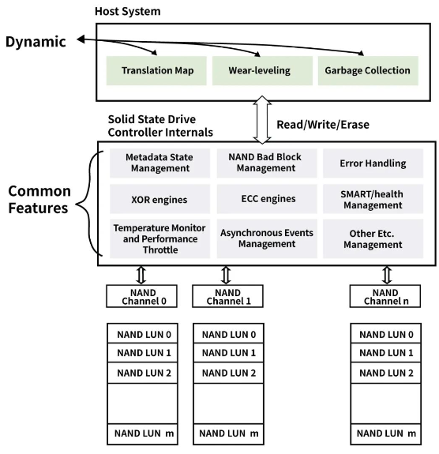
ZNS SSD 发展历程简介
解决传统SSD存在的问题
OC SSD（ZNS前身）
传统SSD
Open-Channel SSD

Slide 12
ZNS SSD 发展历程简介
解决传统SSD存在的问题
OC SSD（ZNS前身）
OC SSD的局限性
适配成本太高
要求工程师透彻了解硬件特性
需要上层系统做出较大改动
维护困难
介质磨损问题、异常处理
需要简化！
Open-Channel SSD

Slide 13
Catalog
ZNS SSD 发展历程简介
ZNS SSD 特性
ZNS SSD 前瞻
ZNS SSD 现有研究

Slide 14
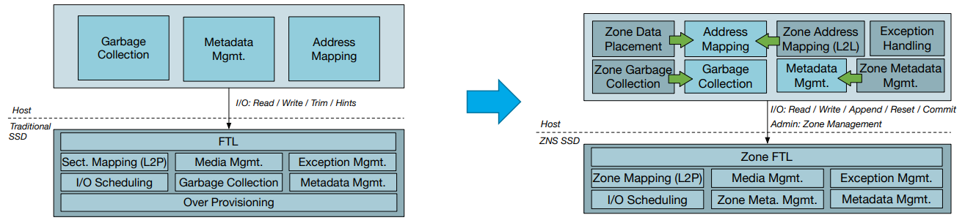
ZNS SSD 特性
ZNS SSD 构造
传统SSD
ZNS SSD
ZNS定义：是NVME 规范中的一套新命令集（Zoned Namespace Command Set）
相较OC-SSD，在host端保留了自定义数据放置、垃圾回收、元数据管理等关键部分
在host端规避介质相关的问题（降低适配与维护难度）

Slide 15
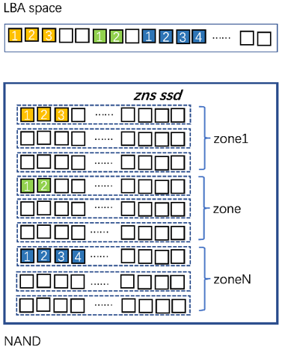
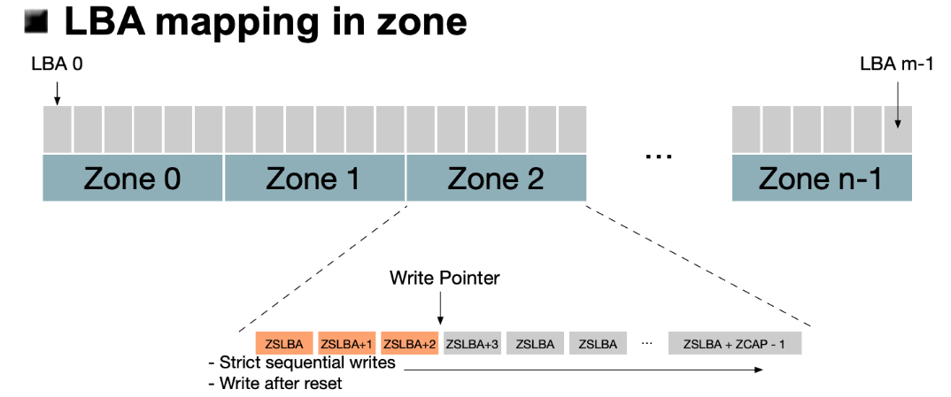
ZNS SSD 特性
ZNS SSD 构造
写指令
Write：指定ZSLBA (zone start LBA)，QD为1，速度慢
Append：一次性追加写入一段数据，返回写入后的地址
传统通过LBA原地更新管理数据的方法失效
Notes:
Mysql的innodb不适用于ZNS，需要替换为rocksDB或myrocks

Slide 16
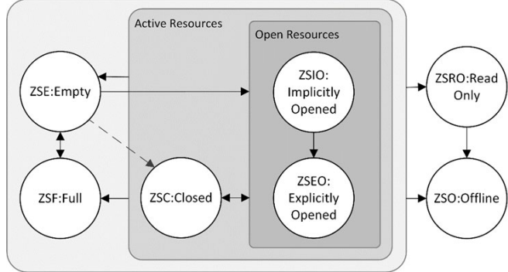
ZNS SSD 特性
ZNS SSD 构造
Zone State (ZS, 状态机)
Zone Management (ZM, Zone管理)
ZSE: 初始状态
Notes:
Empty → <ZM Open> → Explicitly Opened → <Append Write Operations>/<ZM finish> → Full → <ZM Reset> → Empty

Slide 17
ZNS SSD 特性
ZNS SSD 构造
Zone State (ZS, 状态机)
Zone Management (ZM, Zone管理)
ZSE: 初始状态
ZSIO: (mid), 可转换为显示开放
ZSEO: ZM open, 有数量限制
ZSC: ZM close, 显示关闭
Notes:
Empty → <ZM Open> → Explicitly Opened → <Append Write Operations>/<ZM finish> → Full → <ZM Reset> → Empty

Slide 18
ZNS SSD 特性
ZNS SSD 构造
Zone State (ZS, 状态机)
Zone Management (ZM, Zone管理)
ZM reset
ZSE: 初始状态
ZSIO: (mid), 可转换为显示开放
ZSEO: ZM open, 有数量限制
ZSC: ZM close, 显示关闭
ZSF: 写满之后自动关闭
Notes:
Empty → <ZM Open> → Explicitly Opened → <Append Write Operations>/<ZM finish> → Full → <ZM Reset> → Empty

Slide 19
ZNS SSD 特性
ZNS SSD 构造
Zone State (ZS, 状态机)
Zone Management (ZM, Zone管理)
ZM reset
ZSE: 初始状态
ZSIO: (mid), 可转换为显示开放
ZSEO: ZM open, 有数量限制
ZSC: ZM close, 显示关闭
ZSF: 写满之后自动关闭
ZSRO: (mid), 仅提供读服务
ZSO: 寿命耗尽，永久关闭
Notes:
Empty → <ZM Open> → Explicitly Opened → <Append Write Operations>/<ZM finish> → Full → <ZM Reset> → Empty

Slide 20
ZNS SSD 特性
ZNS SSD 优点（理论上）
降低成本
更少的OP空间
更高利用率的DRAM
传统SSD，1GB：
标称容量：1×10³×10³×10³=1×10⁹ B
实际容量：2¹⁰× 2¹⁰× 2¹⁰≈1.073×10⁹ B
相差约7%，即OP，用于垃圾回收

Slide 21
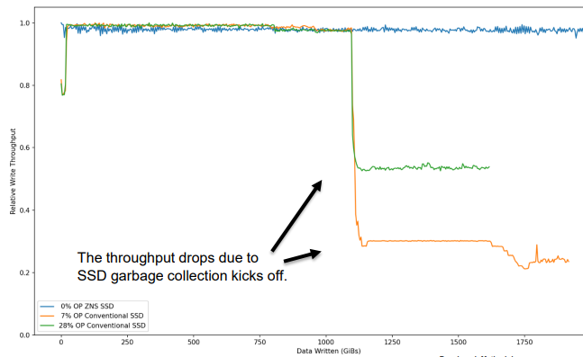
ZNS SSD 特性
ZNS SSD 优点（理论上）
降低成本
更少的OP空间
更高利用率的DRAM
增强性能
降低垃圾回收对性能的影响

Slide 22
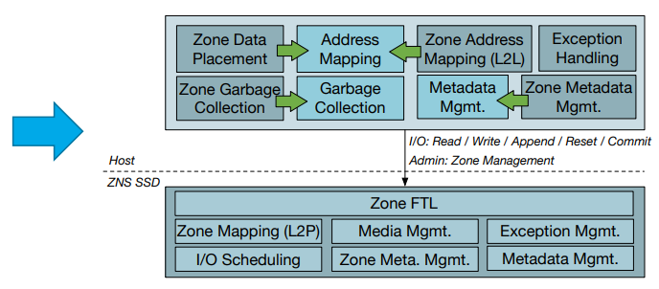
ZNS SSD 特性
ZNS SSD 优点（理论上）
降低成本
更少的OP空间
更高利用率的DRAM
增强性能
降低垃圾回收对性能的影响
规避“Log on Log”问题
数据管理统一到host处理

Slide 23
Catalog
ZNS SSD 发展历程简介
ZNS SSD 特性
ZNS SSD 前瞻
ZNS SSD 现有研究

Slide 24
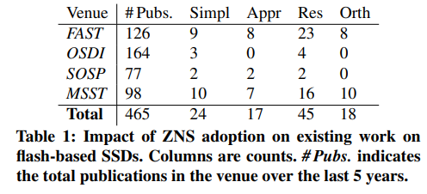
ZNS SSD 前瞻
HotOS’21 Don't be a blockhead: zoned namespaces make work on conventional SSDs obsolete
CIDR’22 Append is Near: Log-based Data Management on ZNS SSDs
提议将当前针对传统SSD的研究转移到ZNS SSD上
Simplified/Solved：通过ZNS SSD简化/解决
Approach：方案随ZNS SSD的出现而改变
Results：实验结论改变
Orthogonal：正交研究，例如安全技术

Slide 25
ZNS SSD 前瞻
HotOS’21 Don't be a blockhead: zoned namespaces make work on conventional SSDs obsolete
CIDR’22 Append is Near: Log-based Data Management on ZNS SSDs
提议将当前针对传统SSD的研究转移到ZNS SSD上
Simplified/Solved：通过ZNS SSD简化/解决
Approach：方案随ZNS SSD的出现而改变
Results：实验结论改变
Orthogonal：正交研究，例如安全技术

Slide 26
ZNS SSD 前瞻
HotOS’21 Don't be a blockhead: zoned namespaces make work on conventional SSDs obsolete
CIDR’22 Append is Near: Log-based Data Management on ZNS SSDs
提议将当前针对传统SSD的研究转移到ZNS SSD上
Simplified/Solved：通过ZNS SSD简化/解决
Approach：方案随ZNS SSD的出现而改变
Results：实验结论改变
Orthogonal：正交研究，例如安全技术

Slide 27
ZNS SSD 前瞻
HotOS’21 Don't be a blockhead: zoned namespaces make work on conventional SSDs obsolete
CIDR’22 Append is Near: Log-based Data Management on ZNS SSDs
提议将当前针对传统SSD的研究转移到ZNS SSD上
Simplified/Solved：通过ZNS SSD简化/解决
Approach：方案随ZNS SSD的出现而改变
Results：实验结论改变
Orthogonal：正交研究，例如安全技术

Slide 28
ZNS SSD 前瞻
HotOS’21 Don't be a blockhead: zoned namespaces make work on conventional SSDs obsolete
CIDR’22 Append is Near: Log-based Data Management on ZNS SSDs
概述了研究领域&方向
LFS（log-based file systems）
Data layout（单机、分布式）
Disaggregated Metadata
Databases
Event logs & Shared logs
……
LSM-tree & rocksDB
Layout of the LSM Tree
Data Lifetime
Compaction
Indexing, Filters, and Metadata
Data Structures

Slide 29
Catalog
ZNS SSD 发展历程简介
ZNS SSD 特性
ZNS SSD 前瞻
ZNS SSD 现有研究

Slide 30
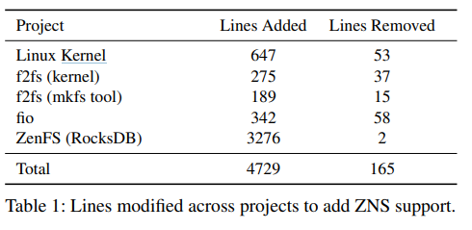
ZNS SSD 现有研究
ZNS SSD
ATC’21 ZNS: Avoiding the Block Interface Tax for Flash-based SSDs
正式推出ZNS SSD和基于rocksDB的zenFS
介绍了相关适配工作（Linux Kernel、rocksDB等）

Slide 31
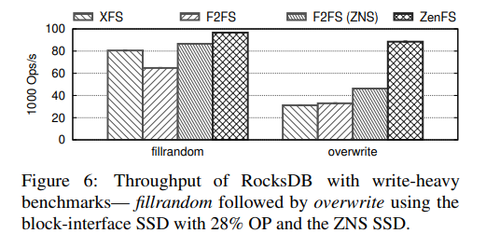
ZNS SSD 现有研究
ZNS SSD
ATC’21 ZNS: Avoiding the Block Interface Tax for Flash-based SSDs
正式推出ZNS SSD和基于rocksDB的zenFS
介绍了相关适配工作（Linux Kernel、rocksDB等）
比较了现有文件系统在ZNS SSD上的性能差异

Slide 32
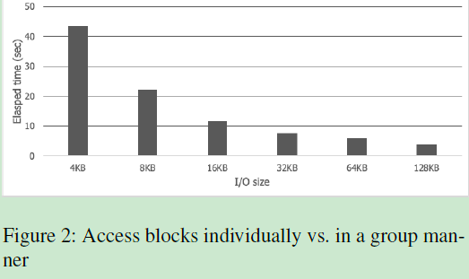
ZNS SSD 现有研究
ZNS SSD + GC
HotStorage’20 A New LSM-style Garbage Collection Scheme for ZNS SSDs
ICCD’21 Seer-SSD: Bridging Semantic Gap between Log-Structured File Systems and SSDs to Reduce SSD Write Amplification
OSDI'21 ZNS+: Advanced Zoned Namespace Interface for Supporting In-Storage Zone Compaction
Key idea：
GC时读取有效数据块的时间开销随读取粒度增大而降低
ZNS SSD擦除粒度相较传统SSD大很多

Slide 33
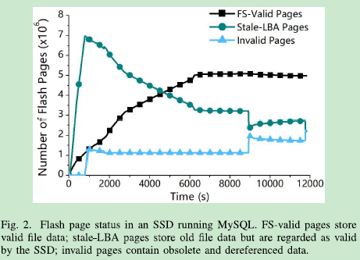
ZNS SSD 现有研究
ZNS SSD + GC
HotStorage’20 A New LSM-style Garbage Collection Scheme for ZNS SSDs
ICCD’21 Seer-SSD: Bridging Semantic Gap between Log-Structured File Systems and SSDs to Reduce SSD Write Amplification
OSDI'21 ZNS+: Advanced Zoned Namespace Interface for Supporting In-Storage Zone Compaction
核心工作：
stale-LBA problem，SSD内部失效数据和上层文件系统同步不及时，导致额外写放大
本质：log on log问题

Slide 34
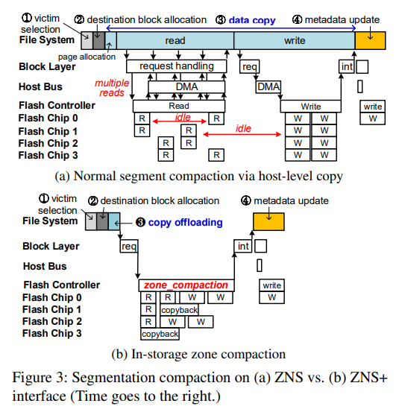
ZNS SSD 现有研究
ZNS SSD + GC
HotStorage’20 A New LSM-style Garbage Collection Scheme for ZNS SSDs
ICCD’21 Seer-SSD: Bridging Semantic Gap between Log-Structured File Systems and SSDs to Reduce SSD Write Amplification
OSDI'21 ZNS+: Advanced Zoned Namespace Interface for Supporting In-Storage Zone Compaction
核心工作：
将ZNS SSD内部的数据迁移卸载到其内部执行
无需经过DMA控制器以及文件系统

Slide 35
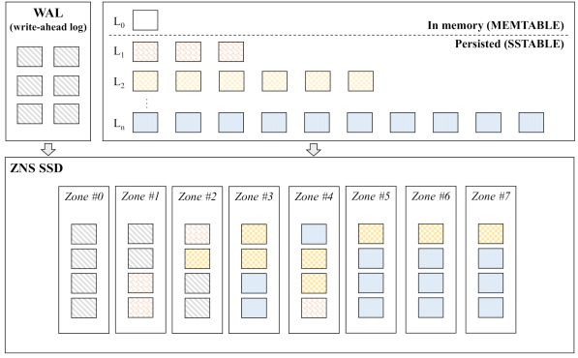
ZNS SSD 现有研究
ZNS SSD + LSM-tree
MDPI’21 Efficient Key-Value Data Placement for ZNS SSD
HotStorage’22 Lifetime-Leveling LSM-Tree Compaction for ZNS SSD
HotStorage’22 Compaction-Aware Zone Allocation for LSM based key-value store on ZNS SSDs
问题: LSM-tree如何在ZNS SSD内存放数据？
方案: 尽可能在同一个Zone中仅存放相同层级的SST（即生命周期相近）

Slide 36
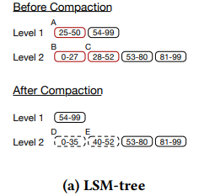
ZNS SSD 现有研究
ZNS SSD + LSM-tree
MDPI’21 Efficient Key-Value Data Placement for ZNS SSD
HotStorage’22 Lifetime-Leveling LSM-Tree Compaction for ZNS SSD
HotStorage’22 Compaction-Aware Zone Allocation for LSM based key-value store on ZNS SSDs
问题: LSM-tree如何在ZNS SSD内存放数据？
方案: 结合compact过程以及更细粒度SST的生命周期，进一步优化放置策略

Slide 37
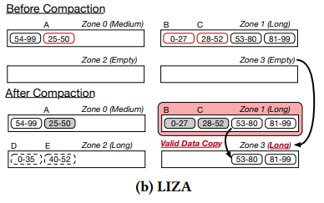
ZNS SSD 现有研究
ZNS SSD + LSM-tree
MDPI’21 Efficient Key-Value Data Placement for ZNS SSD
HotStorage’22 Lifetime-Leveling LSM-Tree Compaction for ZNS SSD
HotStorage’22 Compaction-Aware Zone Allocation for LSM based key-value store on ZNS SSDs
方案: 结合compact过程以及更细粒度SST的生命周期，进一步优化SST放置策略
（默认方案）

Slide 38
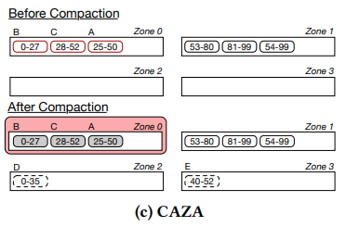
ZNS SSD 现有研究
ZNS SSD + LSM-tree
MDPI’21 Efficient Key-Value Data Placement for ZNS SSD
HotStorage’22 Lifetime-Leveling LSM-Tree Compaction for ZNS SSD
HotStorage’22 Compaction-Aware Zone Allocation for LSM based key-value store on ZNS SSDs
方案: 结合compact过程以及更细粒度SST的生命周期，进一步优化SST放置策略
（改进方案）

Slide 39
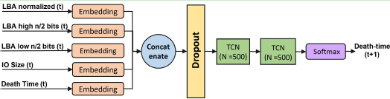
ZNS SSD 现有研究
ZNS SSD + LFS + Data Placement
SYSTOR’21 Reducing write amplification in flash by death-time prediction of logical block addresses
FAST’22 Separating Data via Block Invalidation Time Inference for Write Amplification Reduction in Log-Structured Storage
Key idea：利用“块寿命”优化SSD内部数据放置策略，减少写放大
方案：
利用TCN (temporal convolutional network) 预测块寿命
根据上一次块寿命、统计概率、写入类型 (用户写和GC写)，推断块寿命

Slide 40
ZNS SSD 现有研究
ZNS SSD + LFS + Data Placement
SYSTOR’21 Reducing write amplification in flash by death-time prediction of logical block addresses
FAST’22 Separating Data via Block Invalidation Time Inference for Write Amplification Reduction in Log-Structured Storage
Key idea：利用“块寿命”优化SSD内部数据放置策略，减少写放大
方案：
利用TCN (temporal convolutional network) 预测块寿命
根据上一次块寿命、统计概率、写入类型 (用户写和GC写)，推断块寿命

Slide 41
ZNS SSD 现有研究
ZNS SSD + LFS + Data Placement
SYSTOR’21 Reducing write amplification in flash by death-time prediction of logical block addresses
FAST’22 Separating Data via Block Invalidation Time Inference for Write Amplification Reduction in Log-Structured Storage
Key idea：利用“块寿命”优化SSD内部数据放置策略，减少写放大
局限性：
仅针对单租户或同一云盘的数据有较好效果，在多租户负载下表现不佳

Slide 42
Thanks for listening!
Q&A?

